Slide 1


Cybermobbing in OÖ
Oberösterreichische Bevölkerung (14-50 Jahre)
12. April 2021

Slide 2







Forschungsdesign
Auftraggeber | Amt der OÖ Landesregierung, Frauenreferat des Landes Oberösterreich
Forschungsziel | Ziel dieser empirischen Untersuchung war es, die Ansichten der Oberösterreicher im Alter von 14 bis 50 Jahren bezüglich Cybermobbing demoskopisch zu erheben. Schwerpunkte wurden dabei auf den Informationsstand, die Betroffenheit und die Arten von Cybermobbing gelegt.
Methode | Mischvariante von computergestützten telefonischen Interviews (CATI) und Online-Befragung. Dabei wurden 150 Männer und 150 Frauen mittels Onlinebefragung und 150 Männer und 150 Frauen mittels telefonischer Befragung durchgeführt.
Sample | n=602; Männer und Frauen im Alter von 14 bis 50 Jahren in Oberösterreich
Schwankungsbreite | Die maximale Schwankungsbreite für diese Gruppe beträgt +/- 4,0 Prozentpunkte bei einem Signifikanzniveau von 95,45 Prozent. Summen von Prozentwerten, die nicht genau 100% ergeben, resultieren aus Rundungsdifferenzen.
Feldarbeit | Die telefonischen Interviews wurden von 8. bis 16. März 2021 erhoben und die Online-Befragung fand von 10. bis 16. März 2021 statt.

Slide 3
Nutzung von digitalen Kommunikationsmitteln
Basis: Männer und Frauen im Alter von 14 bis 50 Jahren in Oberösterreich
Frage 2: "Wie häufig nutzen Sie selbst folgende digitale Kommunikationsmittel? Würden Sie sagen mehrmals täglich, täglich, zwei- bis dreimal wöchentlich, einmal wöchentlich, monatlich, seltener oder nie?"

Slide 4
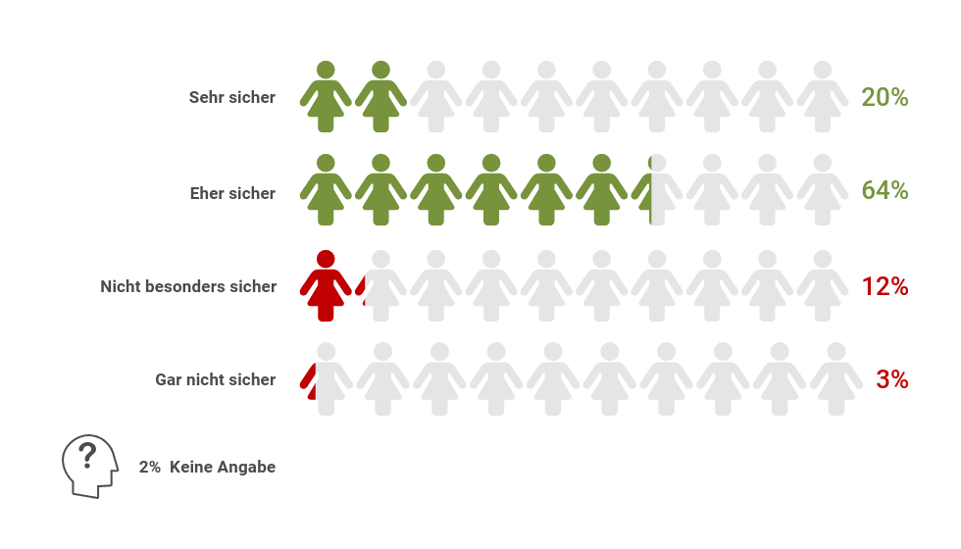
Sicherheitsempfinden
Basis: Männer und Frauen im Alter von 14 bis 50 Jahren in Oberösterreich
Frage 3: "Nun eine Frage zur öffentlichen Sicherheit in Oberösterreich: Wie sicher können sich Frauen in Oberösterreich eigentlich vor Verbrechen und Straftaten fühlen?"

Slide 5
Kenntnis Cybermobbing
Basis: Männer und Frauen im Alter von 14 bis 50 Jahren in Oberösterreich
Frage 4: "Haben Sie schon einmal vom Begriff 'Cybermobbing' gehört oder gelesen, oder ist das nicht der Fall?"

Slide 6
Spontane Assoziationen zu Cybermobbing
Basis: Falls schon einmal vom Begriff 'Cybermobbing' gehört oder gelesen (96%=100%)
Frage 4a: "Wenn Sie nun an den Begriff 'Cybermobbing' denken. Können Sie bitte kurz erklären, was Sie unter 'Cybermobbing' verstehen? Bitte sagen Sie mir einfach ein paar Stichwörter / geben Sie einfach ein paar Stichwörter an!" (offene Fragestellung)

Slide 7
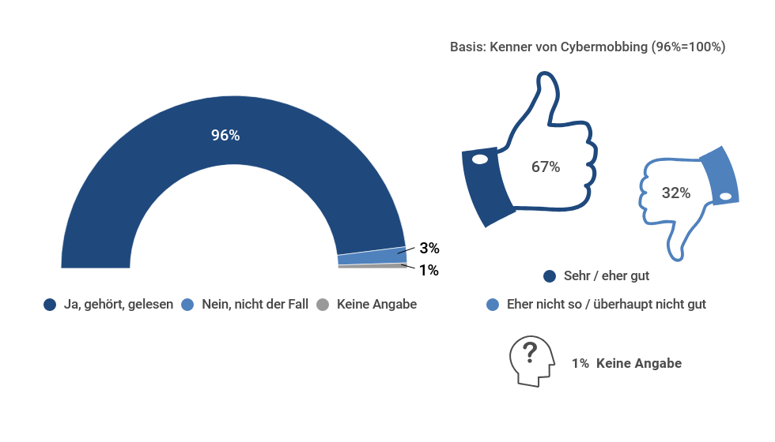
Kenntnis Cybermobbing vs. eigener Informationsstand Cybermobbing
Basis: Männer und Frauen im Alter von 14 bis 50 Jahren in Oberösterreich
Frage 4: "Haben Sie schon einmal vom Begriff 'Cybermobbing' gehört oder gelesen, oder ist das nicht der Fall?"
Frage 5: "Wie gut fühlen Sie sich rund um das Thema Cybermobbing informiert? Würden Sie sagen sehr gut, eher gut, eher nicht so gut oder überhaupt nicht?"

Slide 8
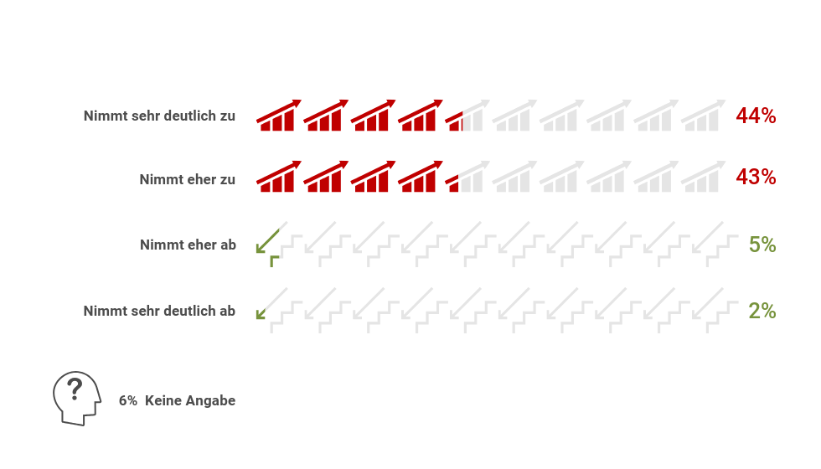
Einschätzung der Entwicklung des Cybermobbings
Basis: Männer und Frauen im Alter von 14 bis 50 Jahren in Oberösterreich
Frage 7: "Nimmt Ihrer Meinung nach das Cybermobbing in der Gesellschaft in den letzten Jahren sehr deutlich zu, eher zu, eher ab oder sehr deutlich ab?"

Slide 9
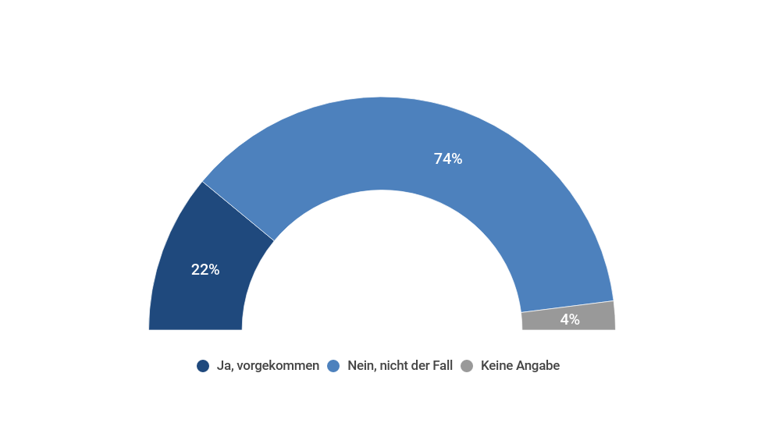
Betroffenheit von Cybermobbing im persönlichen Umfeld in den letzten 2 Jahren
Basis: Männer und Frauen im Alter von 14 bis 50 Jahren in Oberösterreich
Frage 6: "Unter Cybermobbing versteht man unter anderem Beleidigung, Bloßstellung, Bedrohung oder Belästigung von Personen mithilfe von digitalen Kommunikationsmedien, beispielsweise über Smartphones, E-Mails, Websites, Foren, Chats usw. Ist diese Form von Gewalt in Ihrem persönlichen Umfeld, also bei Ihren Freunden oder in Ihrer Familie, in den letzten zwei Jahren schon einmal vorgekommen, oder war dies nicht der Fall?"

Slide 10
Einschätzung der Betroffenheit von Cybermobbing nach Geschlecht und Altersgruppen
Basis: Männer und Frauen im Alter von 14 bis 50 Jahren in Oberösterreich
Frage 8: "Welche der folgenden Personengruppen sind Ihrer Meinung nach sehr häufig, eher häufig, eher nicht oder überhaupt nicht von Cybermobbing betroffen?"

Slide 11
Persönliche Betroffenheit von Cybermobbing - jemals
Basis: Männer und Frauen im Alter von 14 bis 50 Jahren in Oberösterreich
Frage 9: "Wurden Sie selbst schon einmal oder mehrmals Opfer von Cybermobbing, oder war dies bisher noch nicht der Fall?"

Slide 12
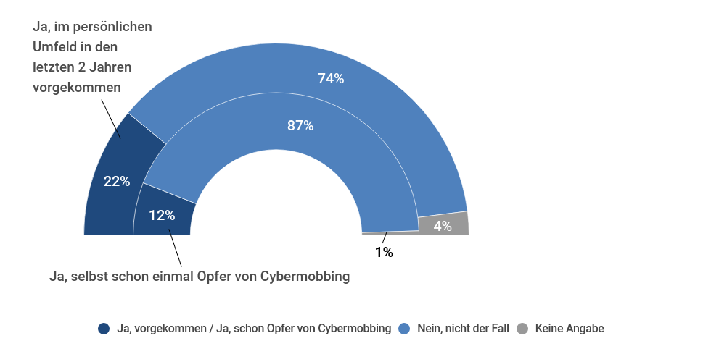
Übersicht: Betroffenheit von Cybermobbing
Basis: Männer und Frauen im Alter von 14 bis 50 Jahren in Oberösterreich
Frage 6: "Unter Cybermobbing versteht man unter anderem Beleidigung, Bloßstellung, Bedrohung oder Belästigung von Personen mithilfe von digitalen Kommunikationsmedien, beispielsweise über Smartphones, E-Mails, Websites, Foren, Chats usw. Ist diese Form von Gewalt in Ihrem persönlichen Umfeld, also bei Ihren Freunden oder in Ihrer Familie, in den letzten zwei Jahren schon einmal vorgekommen, oder war dies nicht der Fall?"
Frage 9: "Wurden Sie selbst schon einmal oder mehrmals Opfer von Cybermobbing, oder war dies bisher noch nicht der Fall?"
Unter jenen Personen, die selbst schon ein- oder mehrmals Opfer von Cybermobbing waren, waren 54 Prozent in den letzten 2 Jahren davon betroffen. Bei den restlichen Personen ist es schon länger als 2 Jahre her.

Slide 13
Persönliche Betroffenheit von Cybermobbing-Formen in den letzten 2 Jahren
Basis: Männer und Frauen im Alter von 14 bis 50 Jahren in Oberösterreich
Frage 10: "Wenn Sie nun an die letzten zwei Jahre denken: Welche der folgenden Formen von Gewalt haben Sie in den letzten zwei Jahren in unterschiedlichen digitalen Kommunikationsmedien wie Smartphone, Emails, Internet usw. persönlich erleben müssen?"

Slide 14
Empfehlungen für junge Frauen bei einem Cybermobbing-Angriff
Basis: Männer und Frauen im Alter von 14 bis 50 Jahren in Oberösterreich
Frage 11: "Wie sollte man Ihrer Meinung nach umgehen, wenn eine junge Frau Opfer einer Cybermobbing-Attacke geworden ist, also beispielsweise online von einer fremden Person bedroht wurde? Welche der folgenden Möglichkeiten würden Sie einem Opfer sehr stark, eher, eher nicht oder überhaupt nicht empfehlen?"

Slide 15
Fehlende Unterstützungsmöglichkeiten für Cybermobbing-Opfer
Basis: Männer und Frauen im Alter von 14 bis 50 Jahren in Oberösterreich
Frage 13: "Können Sie mir bitte noch sagen / bitte noch angeben, welche Hilfestellungen oder Unterstützungen neben den Beratungsstellen Opfer von Cybermobbing zusätzlich noch brauchen könnten? Bitte sagen Sie mir einfach ein paar Stichwörter / geben Sie einfach ein paar Stichwörter an!"
(offene Fragestellung)

